Slide 1

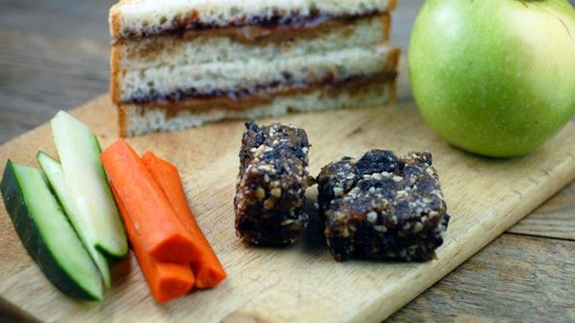
Alternatieve eetgewoontes
Leerjaar 1, periode 2, week 4

Slide 2


Slide 3

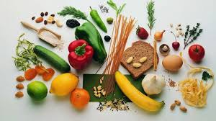
Leerdoelen
Verschillende alternatieve voedingspatronen en diëten
  Herkennen
  Voor- en nadelen
Type eters en het belang van bewust eten.

Slide 4
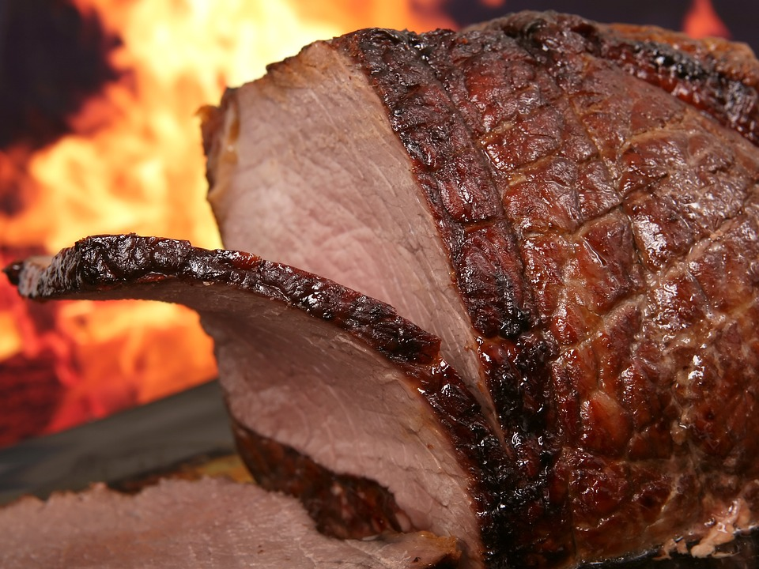
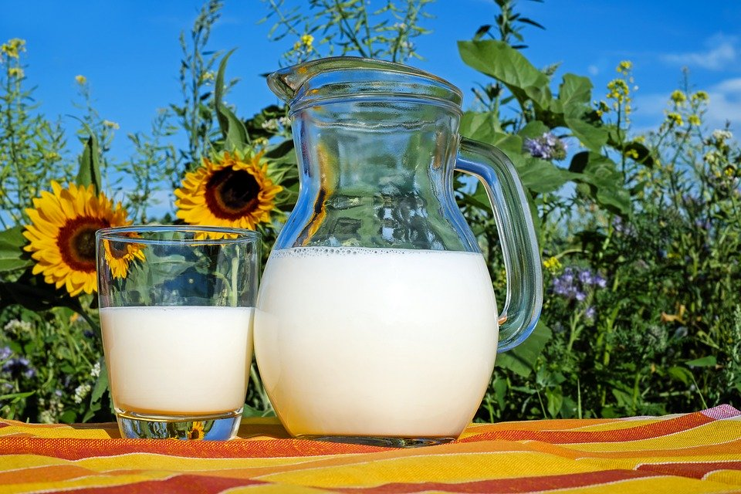
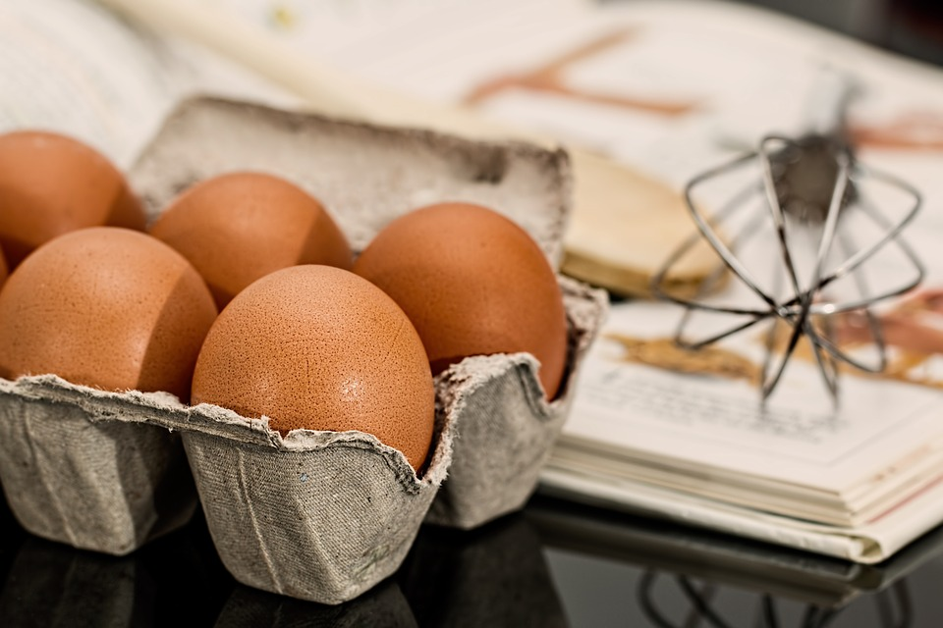
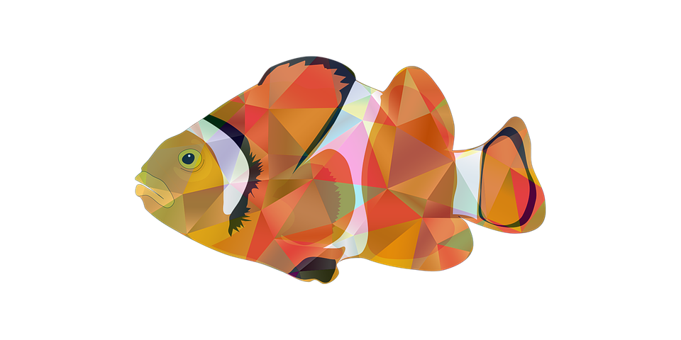
Vegetarisch, ovo-lacto-vegetarisme, ovo-vegetarisme, pescotariër, veganisme
Wat wordt niet gegeten?
Vegetarisch
Bij vegetarisch eten denk je natuurlijk meteen aan eten zonder vlees of vis. Maar wist je ook dat er verschillende vormen van vegetarisme bestaan? Denk aan ovo-lacto vegetarisme (geen vlees en vis, wel ei en zuivel), ovo-vegetarisme (geen vlees, vis & zuivel maar wel ei) of pescotariër (geen vlees, wél vis, ei en zuivel). ‘Ovum’ is overigens het Latijnse woord voor ei, ‘lac’ voor melk en ‘pesco’ komt van het Latijnse woord ‘pisces’.
Waar moet je op letten?

Slide 5
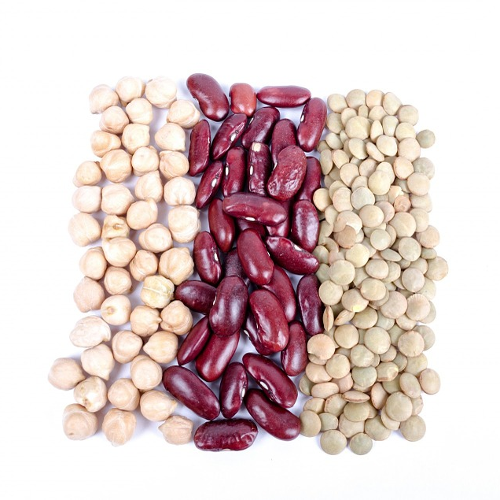
Macrobiotisch
Wat wordt niet gegeten?
Alles draait om tegenpolen die elkaar aanvullen en het creëren van evenwicht tussen yin en yang. Een macrobiotisch voedingspatroon bevat geen zuivel, vlees en eieren en weinig geraffineerde suikers. Je eet juist wel volle granen, groenten, peulvruchten, zeewier en kleine hoeveelheden zaden, vruchten, vis en schaaldieren.
Waar moet je op letten?

Slide 6
Gescheiden voedselcombinaties
Wat wordt niet bij elkaar gegeten? (Koolhydraten, eiwitten, vetten)
Het uitgangspunt bij deze eetstijl is dat sommige voedingsmiddelen gecombineerd zorgen voor een goede vertering en andere deze juist belemmeren. De hoofdregel hierbij is: eiwitten en koolhydraten gescheiden eten (dus bijvoorbeeld geen pasta met kip).
Groenten worden als neutraal gezien en kunnen dus overal bij gegeten worden. Denk maar aan het Montignac-dieet dat in de jaren 90 zo populair was, waarbij Nederlanders massaal koolhydraten en vet gingen scheiden in hun gerechten. Tegenwoordig is er het (enigszins) vergelijkbare South Beach dieet.

Slide 7
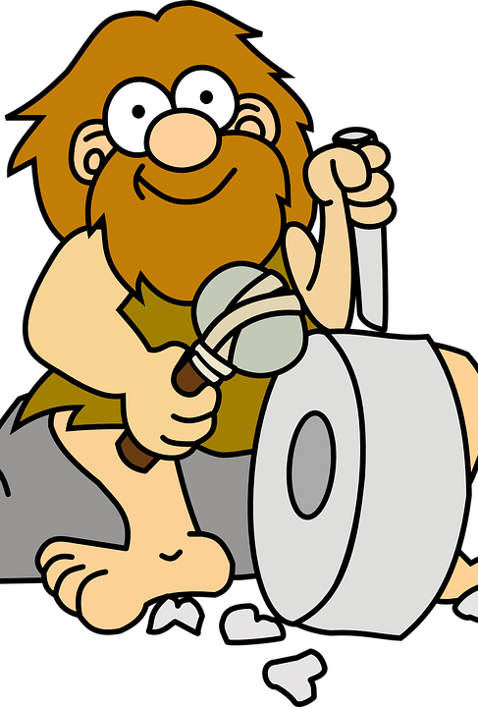
Paleo
Het paleolitisch dieet (ofwel oerdieet, ofwel paleo) is op dit moment helemaal hot. De paleo beweging kijkt naar wat onze voorouders aten omdat onze huidige genen grotendeels hetzelfde zijn als toen. Wat dat betekent voor het paleo voedingspatroon? je eet veel groenten en fruit maar ook vlees, vis, eieren, noten en zaden. Geraffineerde suiker wordt gemeden en de granen zijn grotendeels glutenvrij.
Nadelen: Het Paleodieet beveelt het eten van veel rood vlees aan. Afhankelijk van de hoeveelheid vergroot dit de kans op darmkanker. Verder bestaat op lange termijn het risico op tekorten aan bepaalde voedingsstoffen, zoals vezels en calcium, door het mijden van graanproducten en (melk)producten.
Bron: https://www.voedingscentrum.nl/encyclopedie/paleo-oerdieet.aspx

Slide 8
Keto dieet
Wat wordt er heel laag ingenomen?
Hoeveel gram maximaal? Minder dan 50 gram
Het ketogeen dieet is gee nieuw dieet, maar het ketogeen dieet past in de trend van het al populaire koolhydraatarme dieet. Hoe werkt het keto dieet? Normaal haalt je lichaam de energie uit koolhydraten zoals aardappelen, brood, rijst en pasta. Bij het keto dieet eet je veel vetten en weinig koolhydraten. Als het lichaam weinig koolhydraten binnenkrijgt schakelt het over op de vetverbranding. Je lichaam breekt de vetten af tot zogenaamde ketonen dit proces wordt ketose genoemd. Bij het keto dieet zijn dus niet de koolhydraten maar de ketonen de belangrijkste energiebron voor je lichaam.

Slide 9
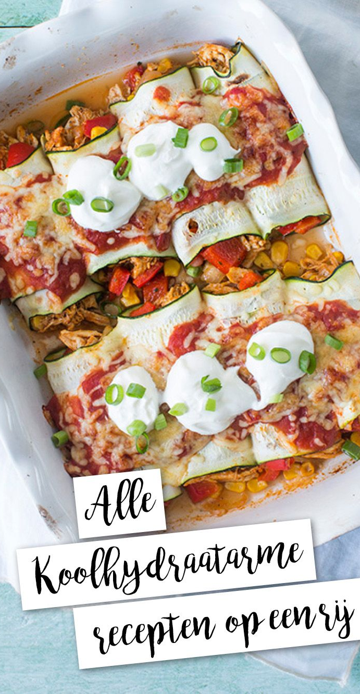
Bekende koolhydraatarme diëten
Veel koolhydraatarme diëten zijn bedoeld om af te vallen. Bekende koolhydraatarme afvaldiëten zijn Atkins, Dukan en Dr. Frank. Andere diëten met relatief weinig koolhydraten zijn het Total Well-being Dieet, Mayo dieet, South Beach, Scarsdale en 17 dagen dieet.

Slide 10
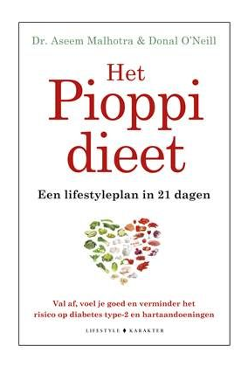
Pioppi dieet
Het Pioppi-dieet, bekend geworden door het gelijknamige boek van dr. Asheem Malhotra en Donal O’Neill, is een ‘leefstijlplan’ dat doet denken aan een Mediterraan voedingspatroon.
Maar het Pioppi-dieet komt niet overeen met wat de mensen in het Zuid-Italiaanse dorpje Pioppi werkelijk eten. In tegenstelling tot het Pioppi-dieet bevat een Mediterraan voedingspatroon wel graanproducten als brood, pasta, rijst en couscous en worden vlees en eieren in beperkte mate gegeten. Er wordt olijfolie gebruikt, maar geen kokosolie. Het Pioppi-dieet is een ‘laag koolhydraat hoog vet dieet’. Het dieet vermijdt graanproducten, waardoor je een grotere kans hebt op tekorten aan bepaalde voedingsstoffen, zoals B-vitamines en voedingsvezels. Je mist ook de gezondheidswinst van volkoren graanproducten, zoals een lager risico op hart- en vaatziekten en diabetes type 2.
Bron: https://www.voedingscentrum.nl/encyclopedie/pioppi-dieet.aspx

Slide 11
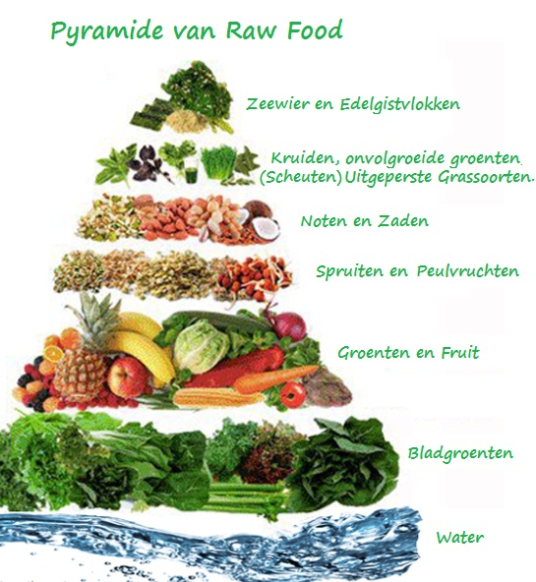
Raw food
Tot hoeveel graden mag er worden verwarmd?
Er zijn ook steeds meer mensen die (gedeeltelijk) rauw eten. Rauwe voeding wordt ook wel ‘levende’ voeding genoemd omdat eten niet verhit wordt boven de 47.8 graden Celsius en daarmee nog barst van de vitaminen en mineralen. Het is een vooroordeel dat rauwe voeding alleen bestaat uit stukken komkommer en wortel met een dipje, er zijn enorm veel creatieve rauwe gerechten te verzinnen. Een raw food dieet bestaat voor minimaal 75% uit vers voedsel, de rest bestaat uit bijvoorbeeld gedroogd fruit, crackers en broodjes.
Mogelijke nadelen voedingstoffen te kort
Bron: https://www.voedingscentrum.nl/nl/zoek.aspx?query=raw%20food&categorie=null

Slide 12

Nadelen ( bron https://www.voedingscentrum.nl/encyclopedie/raw-food.aspx)
Raw-foodisten eten veel groente en fruit en weinig (rood) vlees. Deze voordelen wegen bij lange na niet op tegen de nadelen. Mogelijke nadelen van het eten van enkel en alleen raw food zijn onder andere:
ondergewicht, doordat raw-foodisten te weinig rauwe groente kunnen eten voor een volwaardige maaltijd.
tekorten aan voedingsstoffen, zoals ijzer, vitamine B2, vitamine B12 en calcium.
tandbederf.
een ontregelde menstruele cyclus bij vrouwen.
een groeiachterstand bij kinderen.
een voedselinfectie door ziektekiemen bij het eten van rauw dierlijk voedsel.
de hoge concentraties gifstoffen in sommige rauwe voedingsmiddelen. Zo bevatten rauwe peulvruchten lectinen en champignons agaritine. Deze gifstoffen worden door verhitting grotendeels afgebroken, waardoor het eten van bijvoorbeeld gekookte groente veilig is.

Slide 13


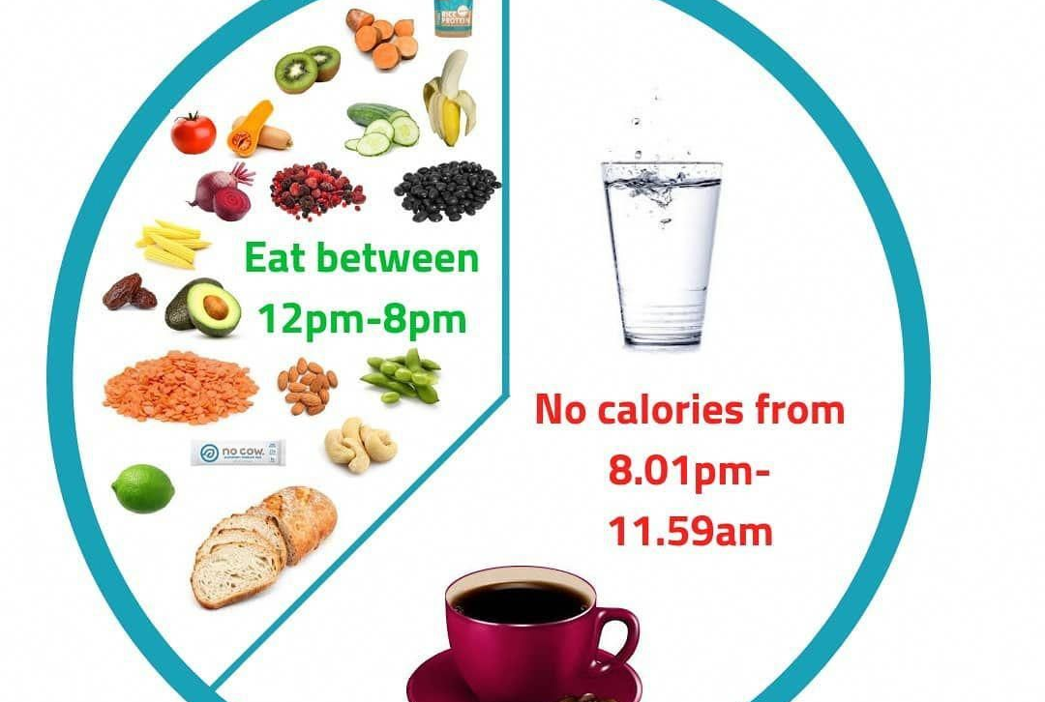
Intermittent fasting
Intermittent fasting is een vorm van afwisselend vasten. Bekende vormen van intermittent fasting zijn om de dag vasten en periodiek vasten. Intermittent fasting kan gunstige gezondheidseffecten hebben en effectief zijn voor gewichtsverlies.
Het lijkt erop dat intermittent fasting een gunstig effect kan hebben op sommige waarden in het bloed. De triglyceridenconcentratie (vetten in het bloed) daalt in veel studies en hangt samen met de hoeveelheid gewichtsverlies. Een daling in totaal cholesterol en LDL-cholesterol wordt in sommige onderzoeken wel gevonden en in andere niet. Mogelijk is dit afhankelijk van het cholesterolgehalte aan het begin van de studie. De bloeddruk lijkt te verlagen als er ook voldoende gewichtsafname plaatsvindt.
Lange termijn nog niet bekend
Bron: https://www.voedingscentrum.nl/nl/zoek.aspx?query=intermittent%20fasting

Slide 14
Weight Watchers
Wat wordt er geteld?
Weight Watchers is een Amerikaans afvalprogramma. Binnen dit afvalprogramma krijgt alles wat je eet en drinkt een bepaalde hoeveelheid punten, oftewel ‘Smartpoints’.
Aan de hand van je leeftijd, geslacht en gewicht bepaalt Weight Watchers hoeveel Smartpoints je dagelijks mag gebruiken. Het puntensysteem kan je stimuleren gezonder te eten.
Een dieet volgens Weight Watchers is gericht op het gezonder maken van het eetpatroon. In combinatie met het eten van minder calorieën dan vóór het dieet, kun je met Weight Watchers afvallen. Het voordeel van een afvalprogramma wat zich richt op een verbeterd eetpatroon, is dat het kan helpen om het gewichtsverlies ook te behouden.
Bron: https://www.voedingscentrum.nl/encyclopedie/weight-watchers.aspx

Slide 15
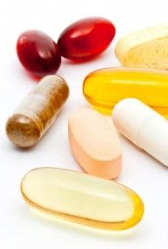
Orthomoleculaire therapie
Orthomoleculaire therapie is onderdeel van de natuurgeneeskunde. Orthomoleculaire therapeuten willen daarbij zogenoemde ‘optimale concentraties’ voedingsstoffen in iemands lichaam bewerkstelligen. Deze hoeveelheden zouden alle lichaamsprocessen moeten ondersteunen en bevorderen.
Orthomoleculaire therapeuten adviseren vaak een op de persoon afgestemde voeding. In het algemeen worden biologische (of biologisch-dynamische) producten aangeraden en producten met E-nummers afgeraden. Bij deze voeding worden hoge doseringen vitamines en mineralen geadviseerd. Deze doseringen komen vaak ver boven de aanbevolen dagelijkse hoeveelheden (ADH) uit. Een gezonde en gevarieerde voeding levert echter al voldoende vitamines en mineralen voor het behoud van een goede gezondheid en het voorkomen van chronische ziekten. De wetenschappelijke consensus is ook dat het nut van hoge doseringen vitamines en mineralen onvoldoende is aangetoond
Bron: https://www.voedingscentrum.nl/encyclopedie/orthomoleculaire-therapie.aspx

Slide 16
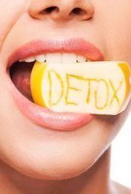
Detox dieet
Het Detox-dieet heeft als doel om geleidelijk af te vallen door het lichaam op natuurlijke manier te ontgiften, met onder andere biologische groente en fruit.
Het dieet gaat ervan uit dat chemicaliën die we binnenkrijgen via onze voeding, de stofwisseling verstoren. De principes achter het Detox-dieet zijn onvoldoende wetenschappelijk onderbouwd.
Bron:https://www.voedingscentrum.nl/encyclopedie/Detox-dieet.aspx

Slide 17
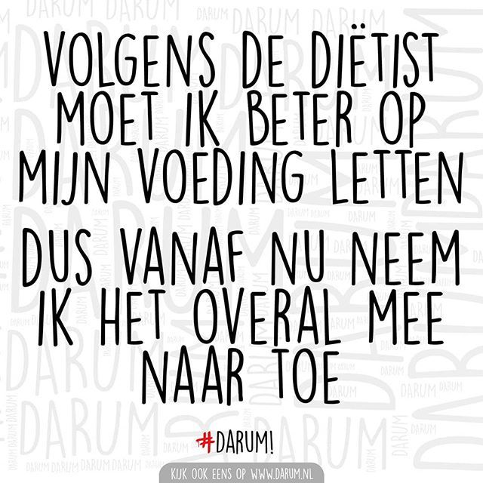
Beste advies
Gezonde gevarieerde voeding (schijf van vijf)
Voldoende bewegen
Voldoende slapen
Weinig stress
80/20 regel
Veranderen in kleine stapjes
Geen quick fix, maar nieuwe patronen.

Slide 18

De ene eter is de andere niet!
Over-gewicht
Van emo-eter tot overeter, dit zijn de 7 types eters:
  De liefhebber
  De emo-eter
  De overeter
  De nachteter
  De zoetekauw
  De terugvaller
  De compensator
Bron: https://www.runnersworld.com/nl/gezondheid/a29219025/types-eters-afvallen-overgewicht/

Slide 19
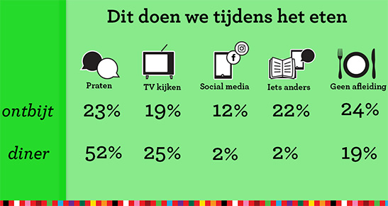
Onderzoek eet Nederland met aandacht?
Bron:https://www.voedingscentrum.nl/nl/nieuws/voedingscentrum-onderzoek-eet-nederland-met-aandacht.aspx

